Slide 1

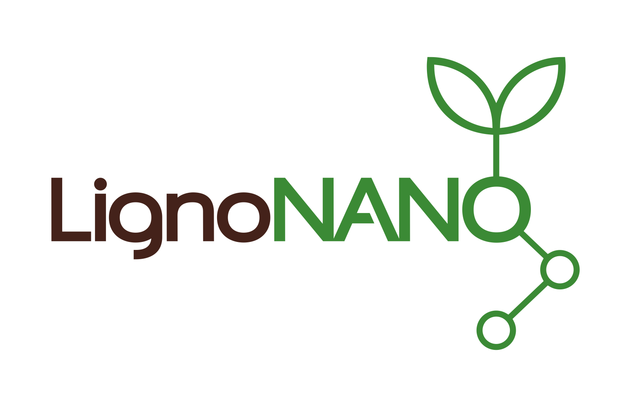
Sürdürülebilir Döngüsel Ekonomi İçin Katma Değerli İleri Nanoteknolojik Malzemeler ve Sistemler
LignoNANO
Sabancı Üniversitesi Nanoteknoloji Araştırma ve Uygulama Merkezi (SUNUM)
Prof. Dr. Fazilet Vardar
Platform Başlangıç Tarihi : 21/12/2022

Slide 2







LignoNANO PLATFORMU KÜNYESİ -1
TEMA : “Sürdürülebilir Döngüsel Ekonomi için Katma Değerli İleri Nanoteknolojik Malzemeler ve Sistemler”
LignoNANO Takımı
ARAŞTIRMA PROGRAMI YÖNETİCİSİ KURULUŞ (APYÖK) / APYK: | SABANCI ÜNİVERSİTESİ NANOTEKNOLOJİ ARAŞTIRMA VE UYGULAMA MERKEZİ (SUNUM)
APYK | KORUMA (AR-GE MERKEZİ)
APYK | KAREL KALIP (AR-GE MERKEZİ)
APYK | TÜBİTAK MAM
APYK İlgili Araştırma Altyapısı: | SABANCI ÜNİVERSİTESİ Nano Tanı İçin Fonksiyonel Yüzey ve Ara Yüzeyler Araştırma ve Uygulama Merkezi (EFSUN)
APYK İlgili Araştırma Altyapısı: | MARMARA ÜNİVERSİTESİ Üniversite-Sanayi İşbirliği Geliştirme Uygulama ve Araştırma Merkezi (UNSİMER)
Not: APYK: ARAŞTIRMA PROGRAMI YÜRÜTÜCÜSÜ KURULUŞ

Slide 3
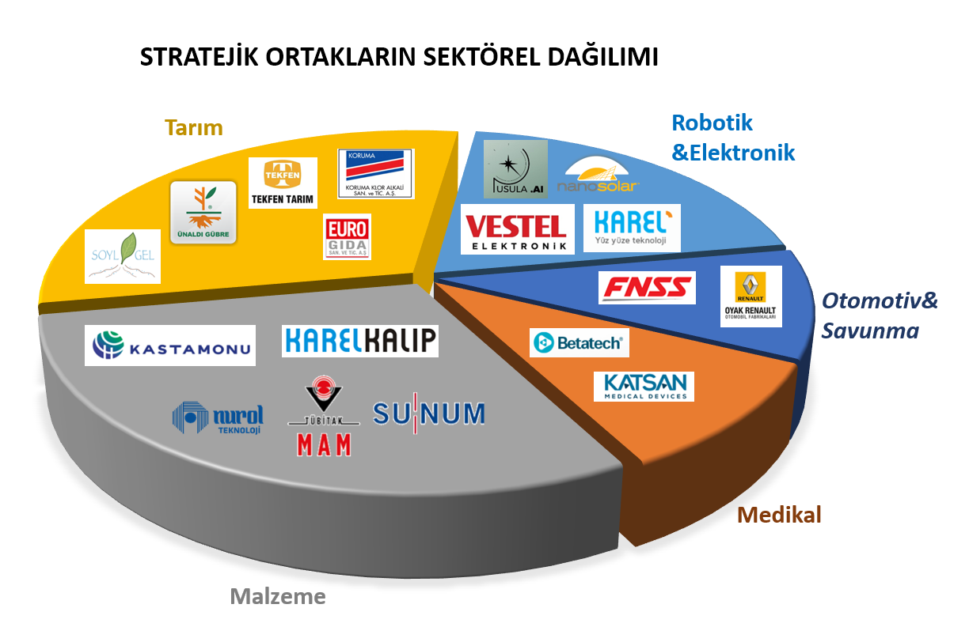
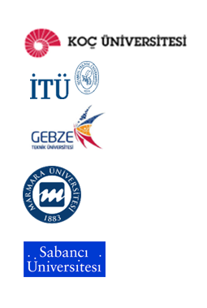
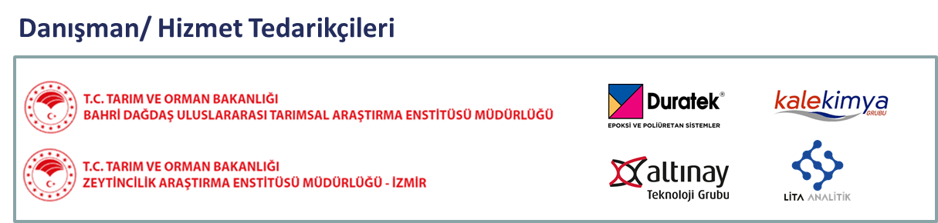
LignoNANO PLATFORMU KÜNYESİ - 2
29 Kurum/Kuruluş, 150 Araştırmacı ile
Stratejik İşbirliği Platformu
2’si Danışman/ Hizmet Tedarikçisi olmak üzere 4 Kamu Araştırma Merkezi
5 Üniversite (Tamamı araştırma üniversitesi),
4’ü Danışman/Hizmet Tedarikçisi olmak üzere 20 Özel Sektör Kuruluşu
İnsan Kaynağı Kazanımları
Toplam 150 Araştırmacı
23 Yeni Araştırmacı İstihdamı
40 Bursiyer

Slide 4
LignoNANO PLATFORMU Araştırma Programı Alanları
Hemiselüloz-lignin-selüloz karışımı
Organasolv lignin
Farklı niteliklerde modifiye lignin
Amorf/grafitik aktif karbon
Selüloz bazlı süperabsorban polimerler
Karboksimetil selüloz
Lignin tabanlı elektronik alttaş
Bimetalik nanomalzemeler
Bor/karbon noktalar
Metal organik kafes yapılar
İletken esnek matlar
Karbon nokta temelli diyotlar
Farklı özelliklerdeki (yanmaya dirençli, iletken, EM kalkanlayıcı, şeffaf, floresan) ileri malzemeler
Odak Alan 1
Odak Alan 2
Biyokütleden katma değerli ve yenilikçi ara kimyasallar
Geri dönüşüm teknolojileri sürdürülebilir hibrit malzemeler
Odak Alan 3
Sürdürülebilir yüzey işlevli karbon malzemeler
Karbon köpük
Lignoselülozik fiberler
Farklı boyutlarda ve farklı kimyasal yapılarda LNP’ler
Nanotüpler
Kuantum noktalar
Aerojeller
Nitrat algılayıcı fonsiyonel yüzeyler, nanobiyomalzemeler
LignoNANO
İleri Nanoteknolojik Malzemeler ve Sistemler
Lignin, hemiselüloz ve selüloz yapı taşlarından ileri malzemeler
Döngüsel ekonomi için işlevsel entegre sistemler
Kimya
Elektronik
Otomotiv
Tarım
Sağlık sektörlerine yönelik prototipler
Odak Alan 5
Odak Alan 4
Sürdürülebilir katma değerli ileri malzemeler

Slide 5
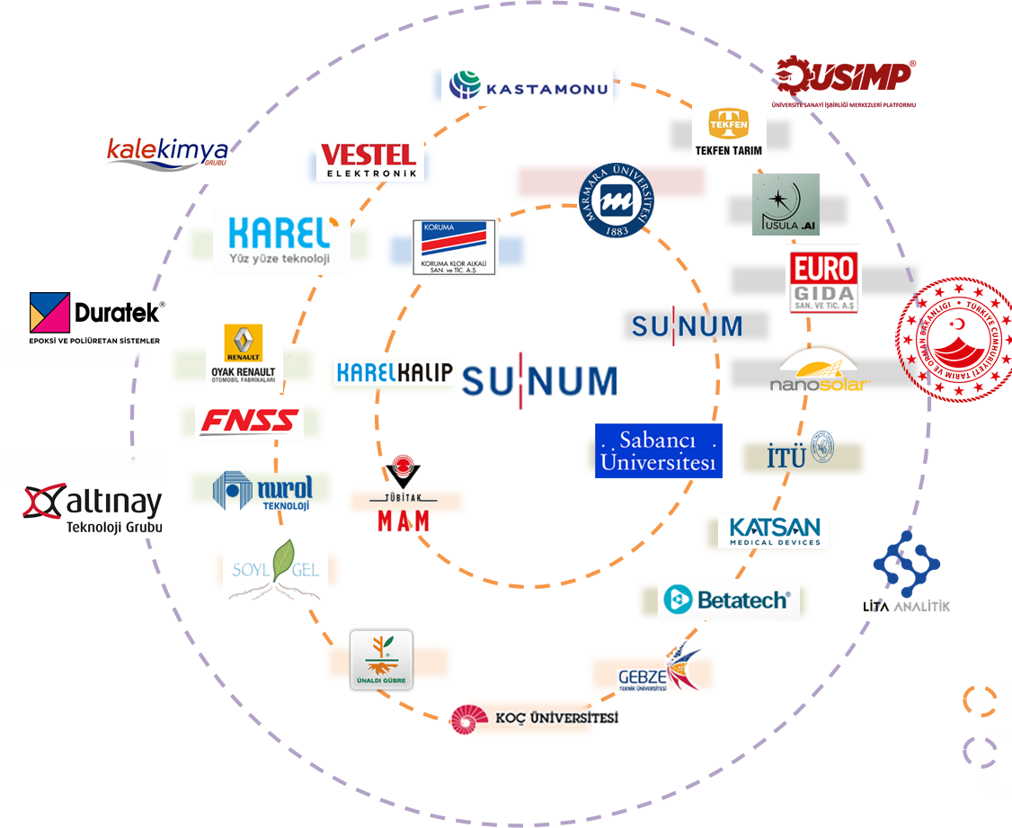
Ekosistem Yönetimi: Paydaşlar
Platform Ortakları
İşbirliği Kurulan
Ulusal/Uluslararası Diğer Platformlar/Kurumlar/ Yapılar

Slide 6

LignoNANO Platformu: Toplumsal Etki Boyutu
Hedef; 10 Teknik projeden elde edilecek çıktıların yaratacağı toplumsal etkilerin sosyal, ekolojik, kültürel, ekonomik vb. alt boyutlar dikkate alınarak analizi
12 Ayda Elde Edilen Çıktılar
Proje logo tasarımı,
Proje web sitesi,
Toplumsal etkinin hesaplanmasında taslak ‘Genel Denge Modeli’nin oluşturulması
Potansiyel dış paydaşlar, politika yapıcılar ve sertifika kuruluşları listeleri oluşturulması
23 genç araştırmacı yetiştirilmesi sürecine başlanması,
1. LignoNANO ÇALIŞTAYI – 12 Aralık 2023 için planlandı
Çıktı; LignoNANO Platformu çıktılarının ülkemizin Sürdürülebilir Kalkınma Hedeflerine paralel olarak ulusal düzlemde getireceği katma değerini arttırmaya yönelik kolaylaştırıcı veya tamamlayıcı önlemler önerilmesi

